Slide 1
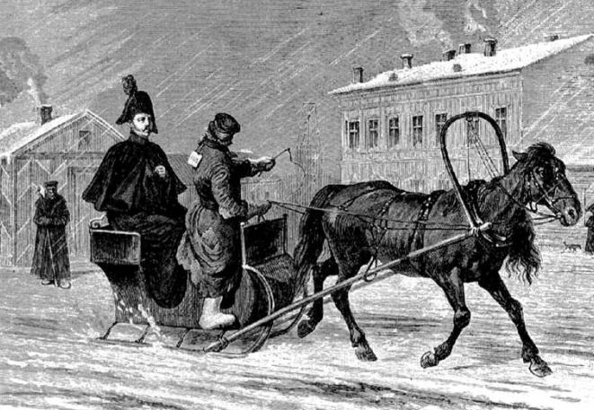
Дидактический материал по литературе для 9 класса
Тест по произведению
А.П.Чехова «Тоска»
Автор презентации:
учитель русского языка и литературы
МБОУ «Лицей №1» р.п.Чамзика Республики Мордовия
Печказова Светлана Петровна

Slide 2
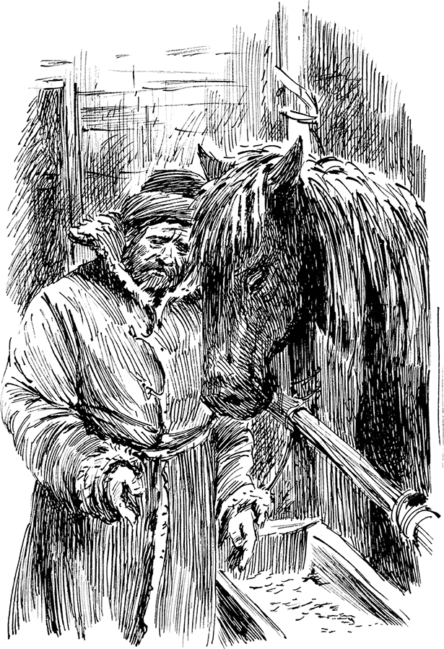
Цель урока:
в занимательной форме
проверить уровень знания и понимания учениками произведения А.П.Чехова «Тоска»,
его темы, идеи, особенностей
изобразительно-выразительных средств

Slide 3
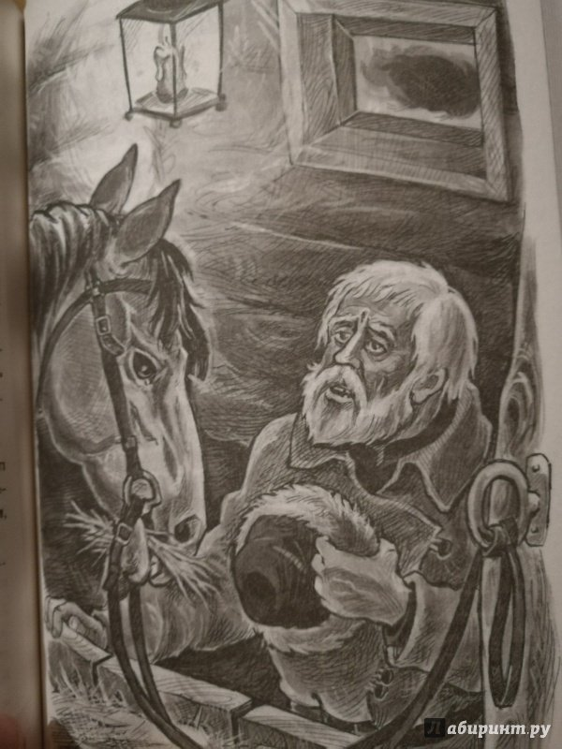
ПРОВЕРЬТЕ СЕБЯ
Начать ТЕСТ

Slide 4

Назовите жанровую принадлежность произведения А.П.Чехова «Тоска» :
повесть
рассказ
драма
В каком году произведение вышло в свет:
в 1884 г.
в 1886 г.
В 1887 г.

Slide 5
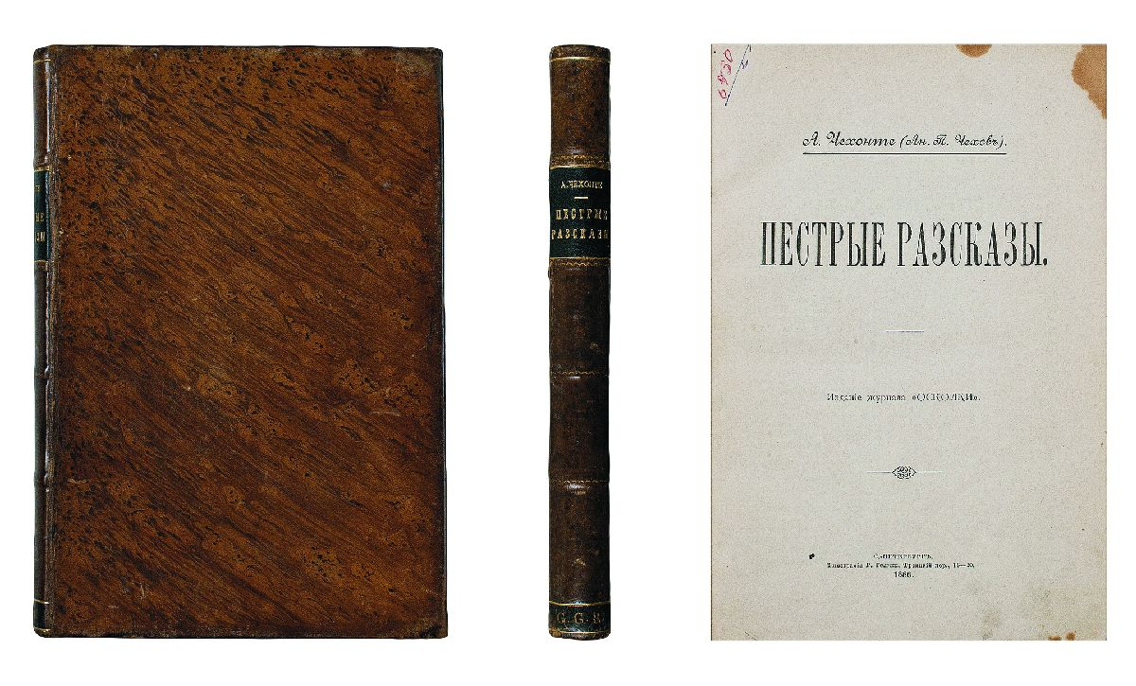
В какой газете впервые
был опубликован рассказ:
«Московские вести»
«Петербургская газета»
«Русские вести»
Как назывался сборник, в который был включён рассказ:
«В сумерках»
«Пёстрые рассказы»
«Шалость»

Slide 6
Как зовут главного героя рассказа
А.П.Чехова «Тоска»:
Потап Ионов
Иона Потапов
Иона Потапкин
Назовите профессию о героя рассказа :
кузнец
столяр
извозчик

Slide 7
Какое горе, о котором пытается рассказать Иона Потапов, случилось в его семье:
сгорел дом
умерла жена
умер сын
Сколько раз Иона пытается рассказать
о смерти сына:
1
2
3

Slide 8
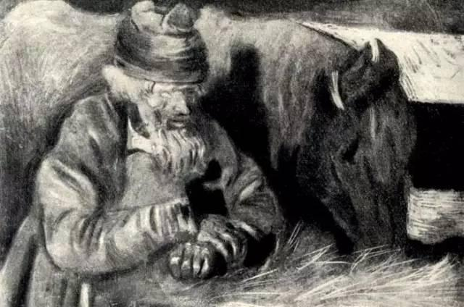
Кто в конце рассказа «Тоска» выслушивает историю Ионы Потапова:
лошадь
дворник
конюх
Чего хочется Ионе, чего ему не хватает:
денег
тёплой одежды
внимания и сопереживания

Slide 9
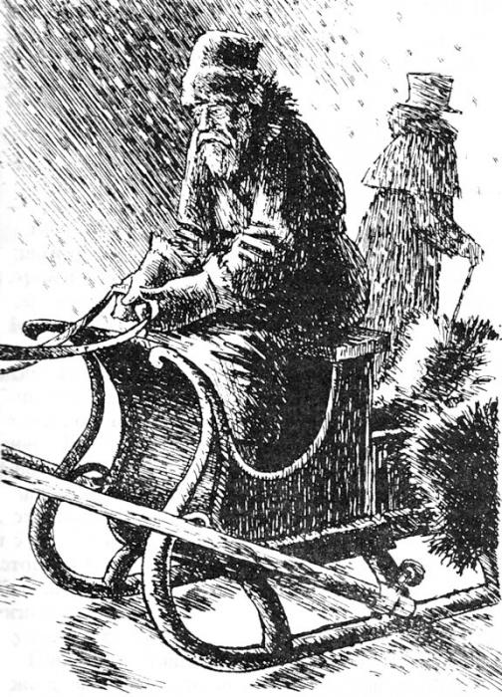
Как относятся люди к Ионе:
расспрашивают о сыне
отворачиваются,
даже кричат
сочувствуют горю
Почему Иона рассказывает всем
о своем горе:
ради сочувствия
так просит душа
ради денег

Slide 10
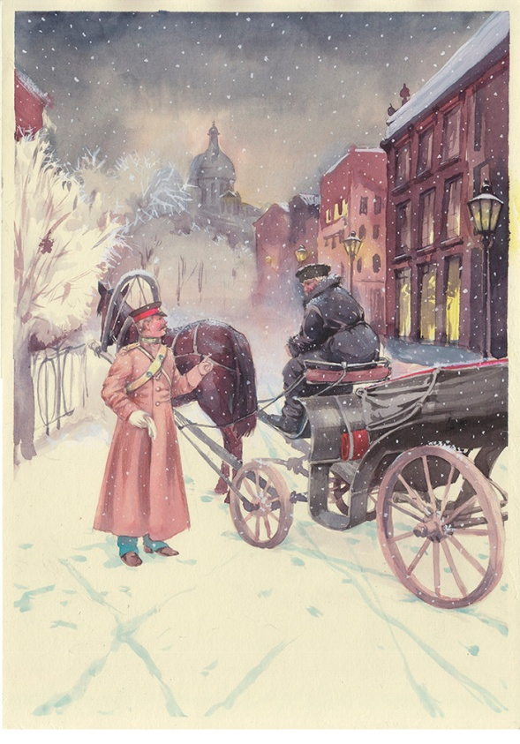
Какое художественное средство
(«распирает грудь», «поместилась в скорлупу»)
использует Чехов,
чтобы передать тоску героя:
эпитет
метафора
сравнение

Slide 11
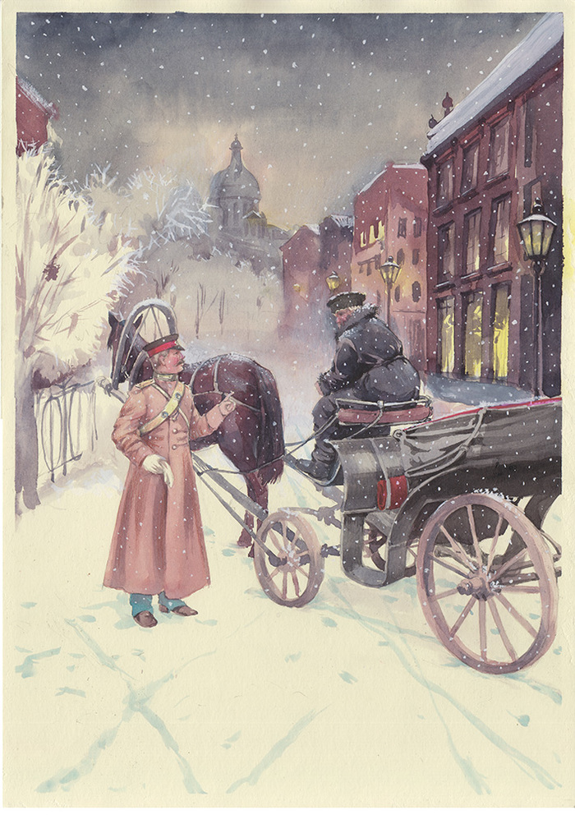
Понравилось ли Вам произведение Чехова:
да
нет

Slide 12
Всем спасибо!
5
ВЫХОД

Slide 13
Использованный материал:
Егорова Н.В., Макарова Б.А. Универсальные поурочные разработки по литературе: 7 класс – М.: ВАКО, 2018
Ерёмина О.А. Уроки литературы в 7 классе: кн. для учителя – М: Просвещение, 2019
Литература. 7 кл. Учеб.-хрестоматия для общеобразоват. учреждений. В 4 ч./ Полухина В.П.; под ред. Коровиной В.Я. – М.: Просвещение, 2018

